Slide 1



Жанровая классификация музыки
Степан Олизько

Slide 2

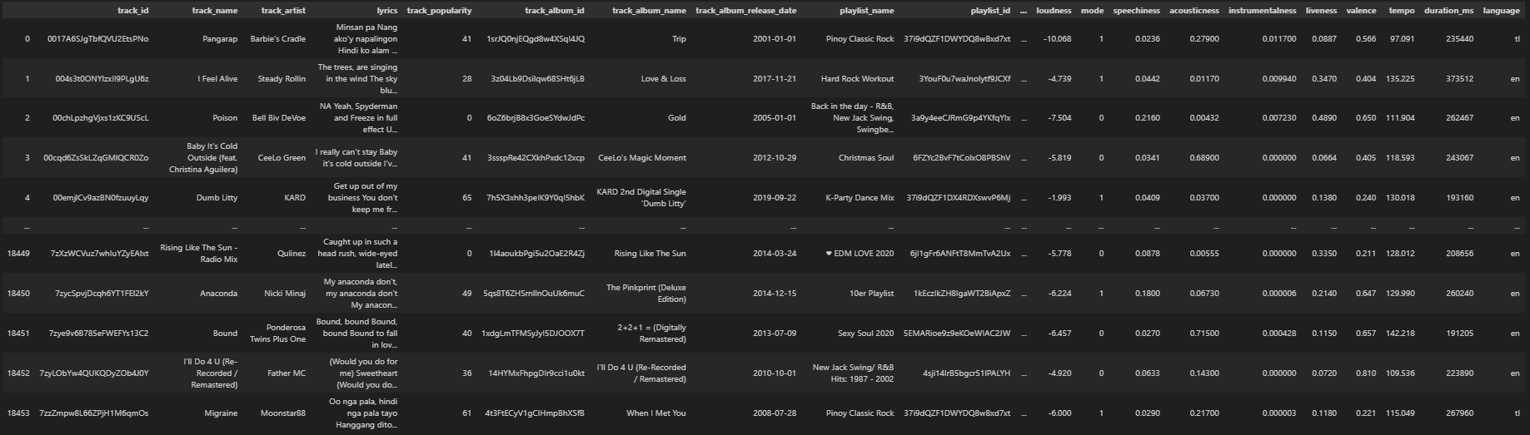
Подготовка данных
Датасет - песни spotify с добавленным текстом песни

Slide 3
Структура датасета
Column | Dtype
track_id | object
track_name | object
track_artist | object
lyrics | object
track_popularity | int64
track_album_id | object
track_album_name | object
track_album_release_date | object
playlist_name | object
playlist_id | object
playlist_genre | object
playlist_subgenre | object
danceability | float64
energy | float64
RangeIndex: 18454 entries
float64(9), int64(4), object(12)
Column | Dtype
key | int64
loudness | float64
mode | int64
speechiness | float64
acousticness | float64
instrumentalness | float64
liveness | float64
valence | float64
tempo | float64
duration_ms | int64
language | object

Slide 4
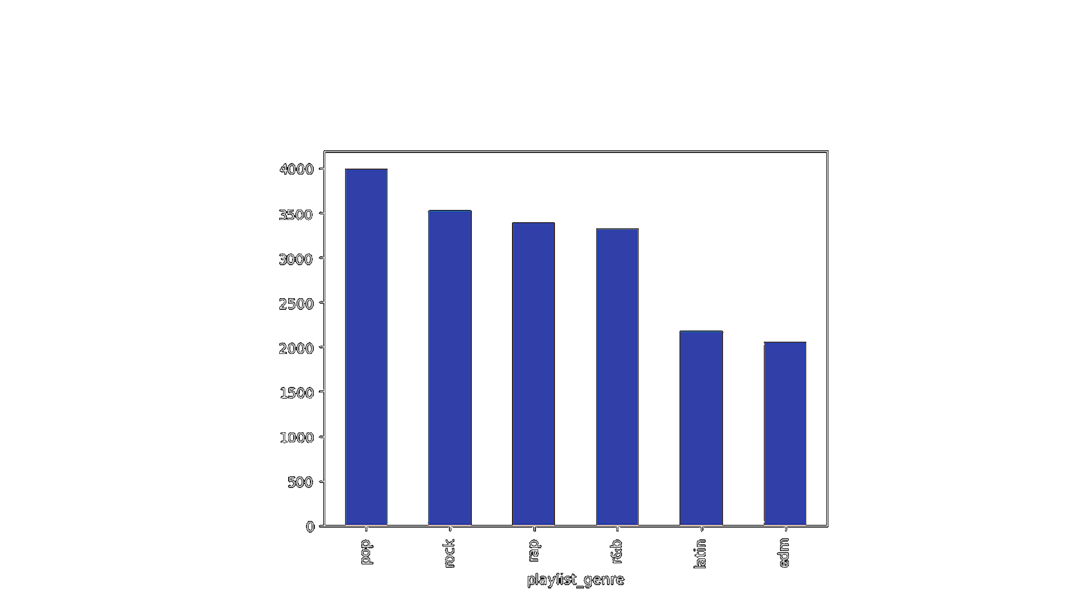
Баланс жанров

Slide 5
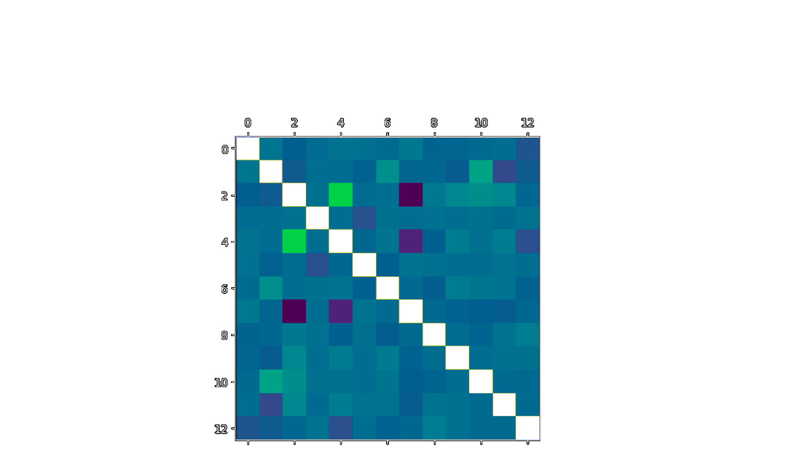
Корреляция численных признаков
track_popularity | track_popularity | 1.000000
energy | loudness | 0.671232
danceability | valence | 0.335398
speechiness | danceability | 0.211479
energy | valence | 0.201555
…
key | mode | -0.170005
duration_ms | loudness | -0.181673
danceability | tempo | -0.212693
loudness | acousticness | -0.385714
energy | acousticness | -0.562406
Length: 79, dtype: float64

Slide 6
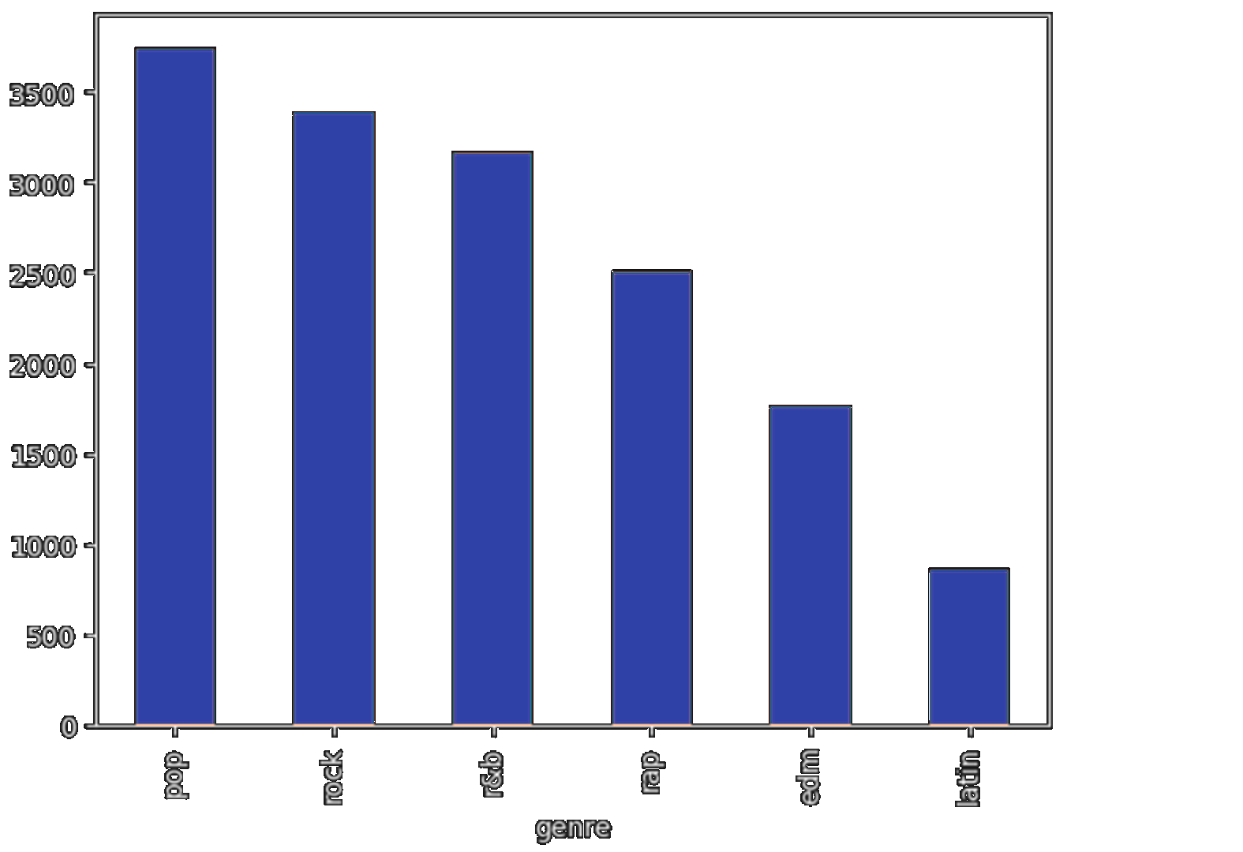
Подготовка данных
Удаление пустых значений
Удаление ненужных полей
Удаление строк с текстом не на английском языке
Приведение текста к нижнему регистру
Проблема - классы не сбалансированы

Slide 7

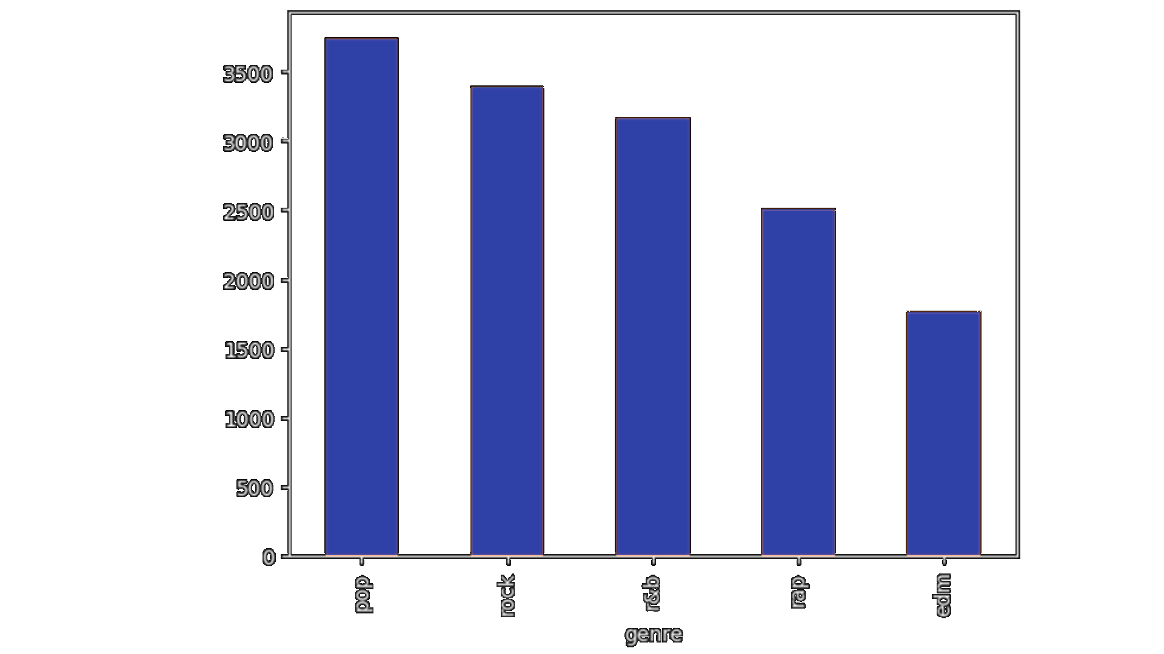
Оставим 5 классов

Slide 8
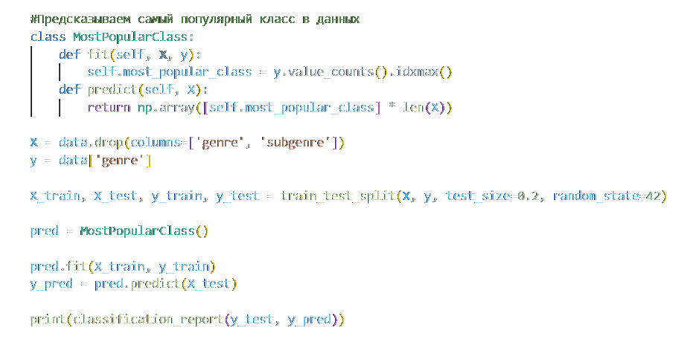
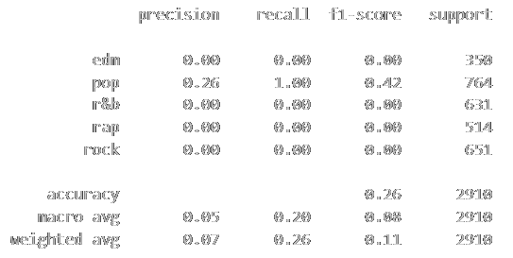
Бейзлайн модель
Предсказываем самый популярный в данных класс
Наивное решение, но уже лучше рандома.

Slide 9
Скейлинг
Скейлинг (масштабирование) фичей — это важный этап предобработки данных в машинном обучении. Скейлинг преобразует числовые данные, чтобы они имели сопоставимые масштабы. Это особенно важно для алгоритмов, которые чувствительны к масштабу данных.

Slide 10
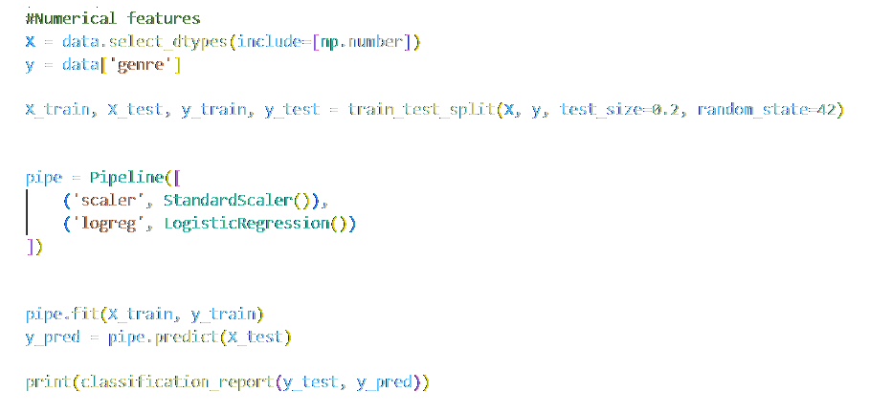
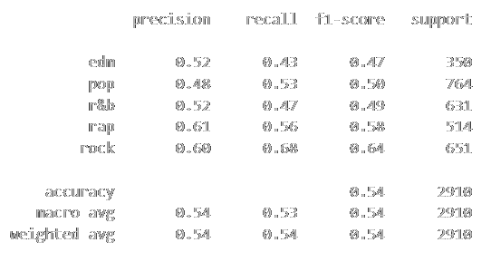
Базовые модели
Используем численные признаки для предсказания
Модель - логистическая регрессия

Slide 11
Предобработка текста
Отчистка от пунктуации и других символов
Лемматизация (хорошая -> хороший, хорошее -> хороший)
Удаление стоп слов - не использовалось

Slide 12
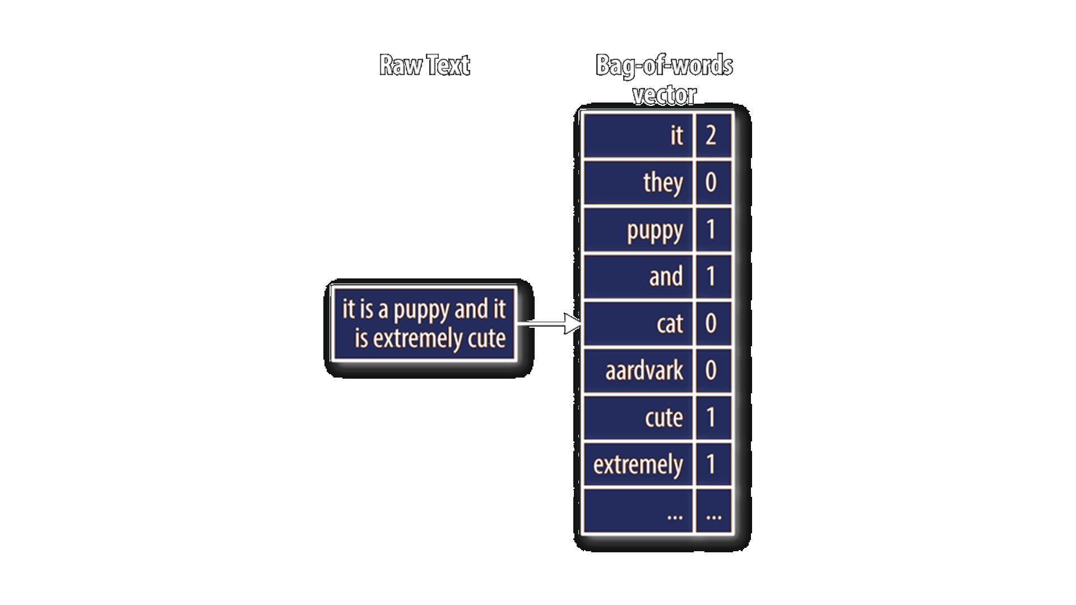
Ембеддинг текста
По корпусу создадим словарь из всех встречающихся в нем слов (можно убрать общеупотребительные часто встречающиеся слова и очень редкие слова).
• Каждое слово закодируем вектором, в котором стоит единица на месте, соответствующем месту этого слова в словаре, все остальные компоненты вектора – 0.
• Для кодирования документа сложим коды всех его слов.

Slide 13

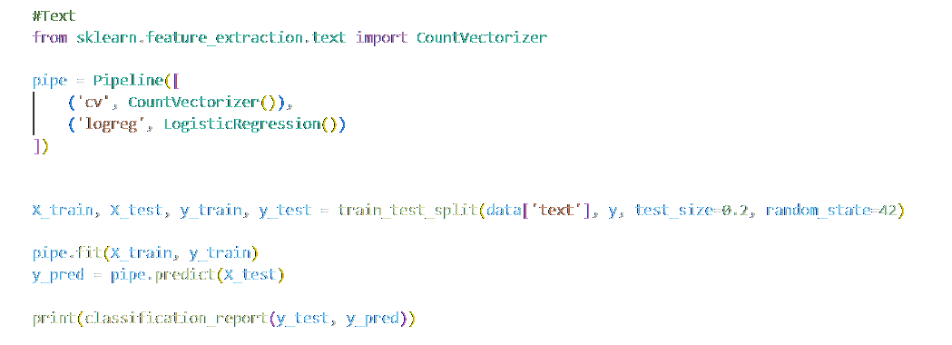
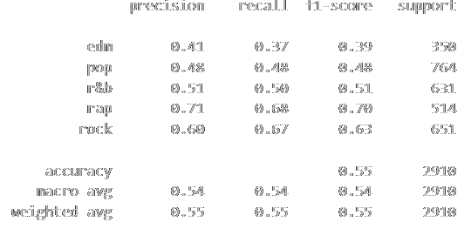
Используем текст для предсказания
Векторизуем текст и далее работаем как с обычными численными данными

Slide 14
Другие способы ембеддинга текстов
• Слова, которые редко встречаются в корпусе, но присутствуют в документе, могут оказаться важными для характеристики документа
• Слова, которые встречаются во всех документах, наоборот, не важны

Slide 15
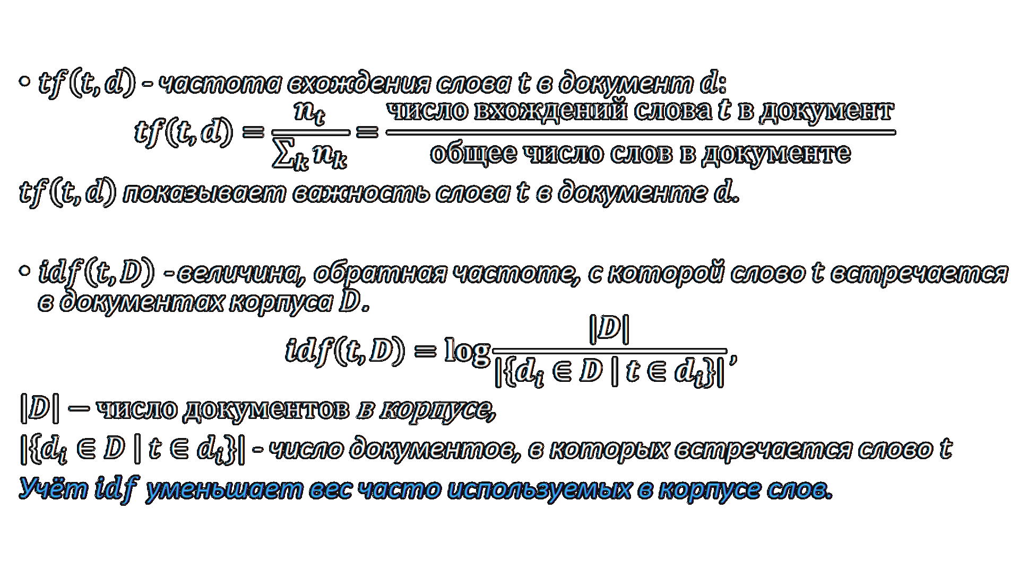
Другие способы ембеддинга текстов

Slide 16
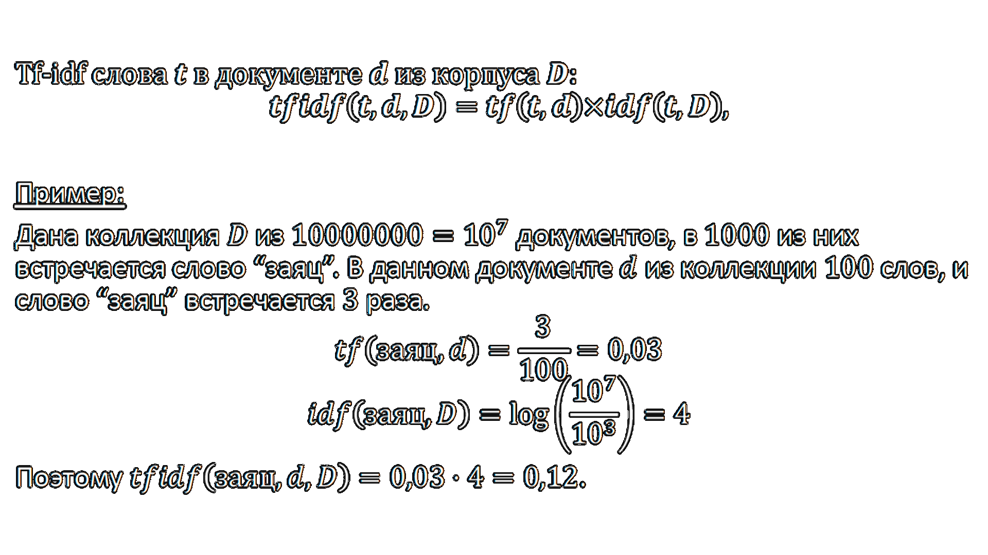

Slide 17
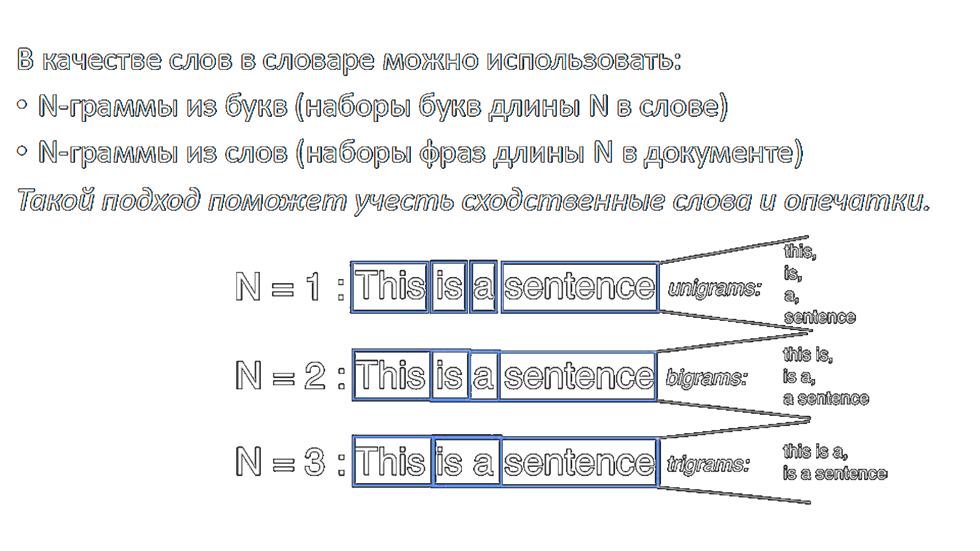
N-граммы
не использовались так как не дали улучшения метрик

Slide 18
Другие способы векторизации
word2vec, fasttext, готовые словари ембеддингов
не использовались так как не дали улучшения метрик

Slide 19
Feature engineering
Из текста можно получить дополнительные признаки:
data['text_length'] = get_text_length(data['text'])
data['word_count'] = get_word_count(data['text'])
data['unique_word_count'] = get_unique_word_count(data['text'])
data['sentiment'] = get_sentiment(data['text'])
data['mean_word_length'] = mean_word_length(data['text'])
data['mean_syllable_count'] = mean_syllable_count(data['text'])
data['sentences_count'] = get_sentences_count(data['text'])
data['vocabulary_size'] = vocabulary_size(data['text'])
data['sentence_similarity'] = data['text'].apply(sentence_similarity)

Slide 20
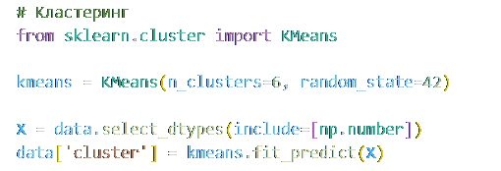
Кластеризация
Можно кластеризовать данные и использовать значение кластера как дополнительный признак

Slide 21
OHE для категориальных признаков
One Hot encoding является наиболее распространенным подходом для преобразования категориальных признаков, и он работает очень хорошо, если категориальная переменная принимает небольшое количество значений.
Предположим, что некоторый признак может принимать 10 разных значений. В этом случае One Hot Encoding подразумевает создание 10 признаков, все из которых равны нулю за исключением одного. На позицию, соответствующую численному значению признака мы помещаем 1.

Slide 22
Стратификация
При простом случайном разделении на тренировочное и тестовое множества (как в примерах выше) может случиться так, что распределения тренировочного и тестового множеств окажутся не такими, как у всего исходного множества.
На помощь в такой ситуации может прийти стратификация: разбиение на трейн и тест, сохраняющее соотношение классов, представленное в исходном датасете. В sklearn такое разбиение можно получить с помощью параметра stratify:

Slide 23
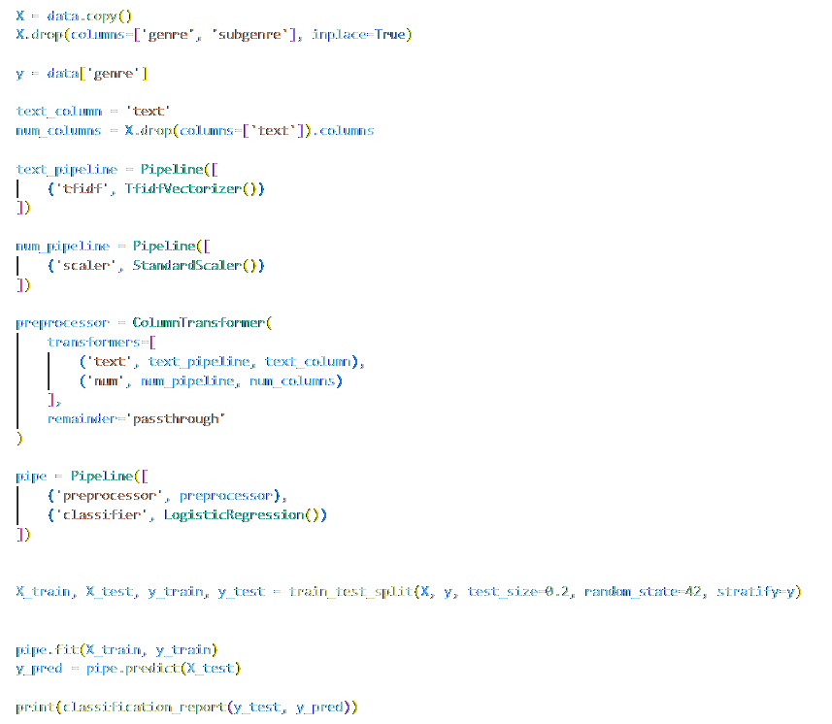
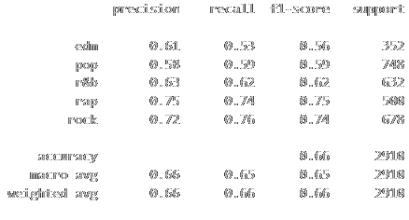
Feature engineering + стратификация

Slide 24
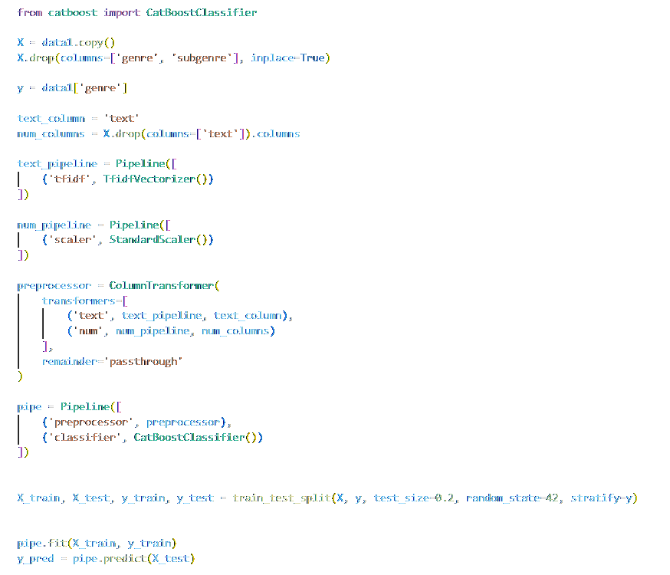
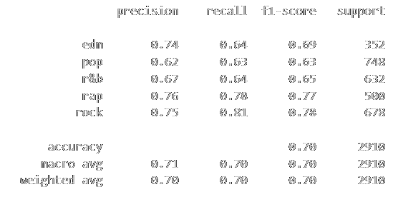
Используем градиентный бустинг

Slide 25
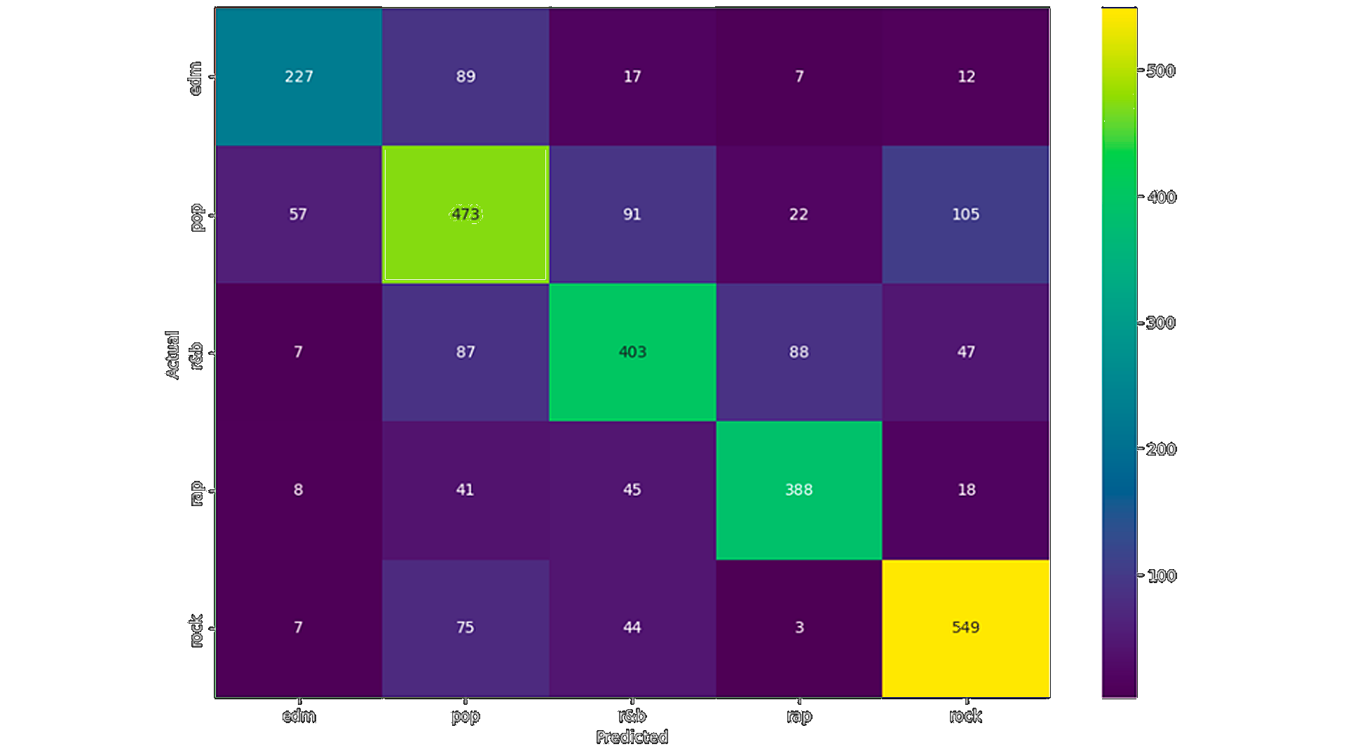
Финальные метрики
confusion matrix

Slide 26
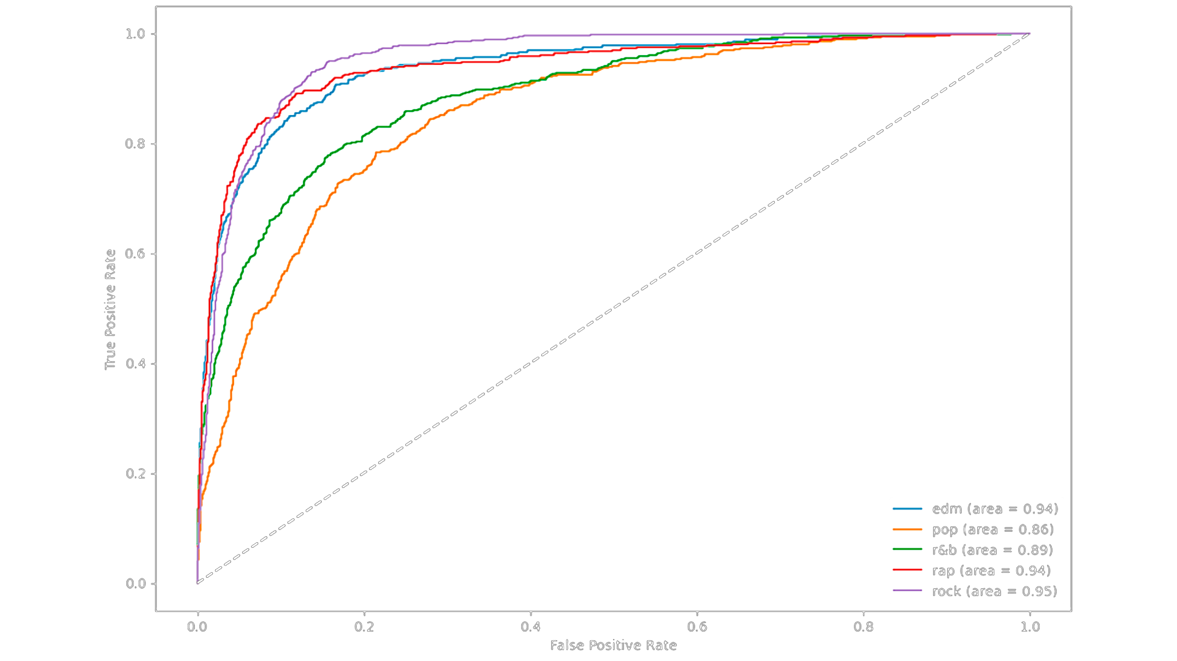
Roc-auc

Slide 27
Финальные метрики
Accuracy - 0.70
F1 - 0.70 (macro avg)
ROC-AUC - 0.914 (macro avg)

Slide 28
Какие методы еще были испробованы
Методы балансировки классов: undersampling, oversampling, SMOTE
Различные модели для классификации: decision tree, random forest, Knn, svm-svc
Методы предобработки текста: удаление стоп слов
Различные методы векторизации текста: word2vec, fasttext, n-gramm для tf-idf, предобученные векторайзеры

Slide 29
Спасибо
за внимание

